Slide 1
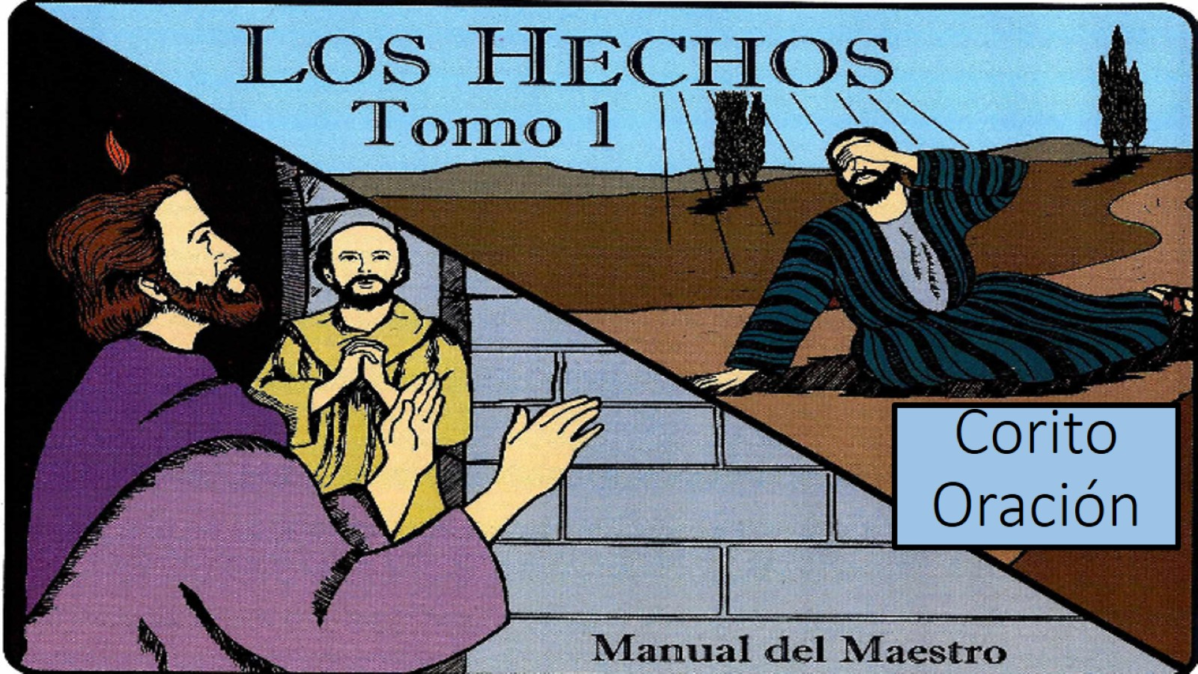
Corito Oración

Slide 3
Así que, los que recibieron su palabra, fueron bautizados: y fueron añadidas á ellos aquel día como tres mil personas.

Slide 7
Hechos 7:59

Slide 8
Entonces Felipe, abriendo su boca, y comenzando desde esta escritura, le anunció el evangelio de Jesús.

Slide 9
El, temblando y temeroso, dijo: ¿Señor, qué quieres que haga? Y el Señor le dice: Levántate y entra en la ciudad, y se te dirá lo que te conviene hacer.

Slide 10
Las iglesias entonces tenían paz por toda Judea y Galilea y Samaria, y eran edificadas, andando en el temor del Señor; y con consuelo del Espíritu Santo eran multiplicadas.

Slide 11
Entonces Pedro, abriendo su boca, dijo: Por verdad hallo que Dios no hace acepción de personas; Sino que de cualquiera nación que le teme y obra justicia, se agrada

Slide 12
Así que, Pedro era guardado en la cárcel; y la iglesia hacía sin cesar oración á Dios por él.

Slide 14
Pregunta de Prueba

Slide 18
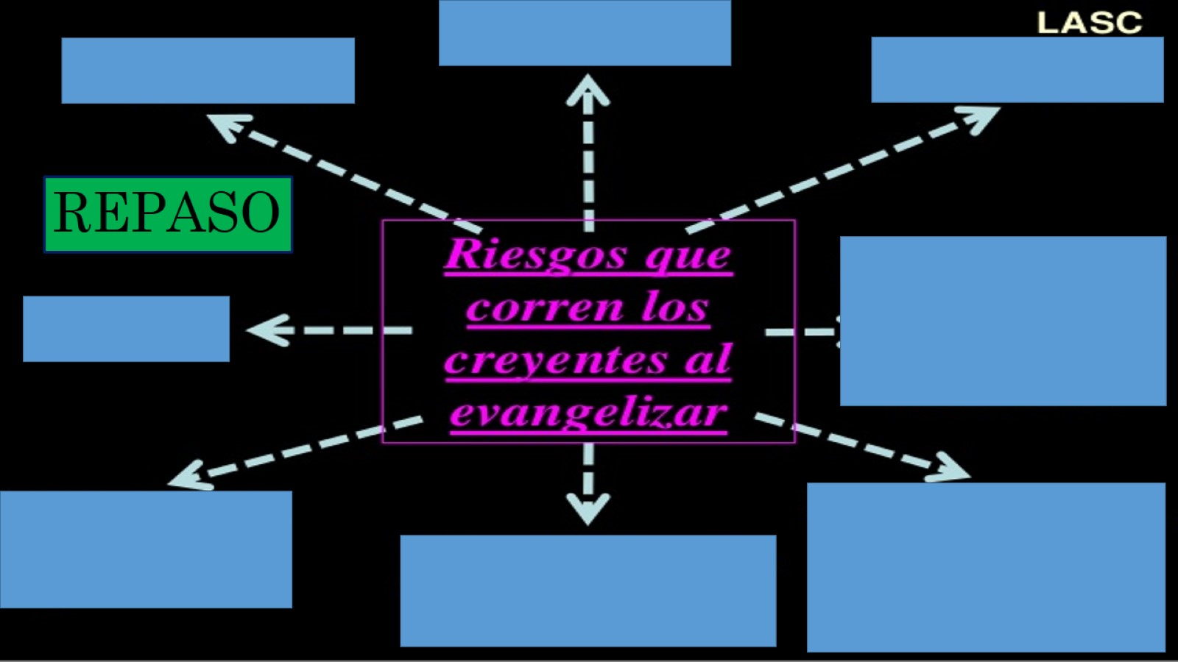

Slide 24
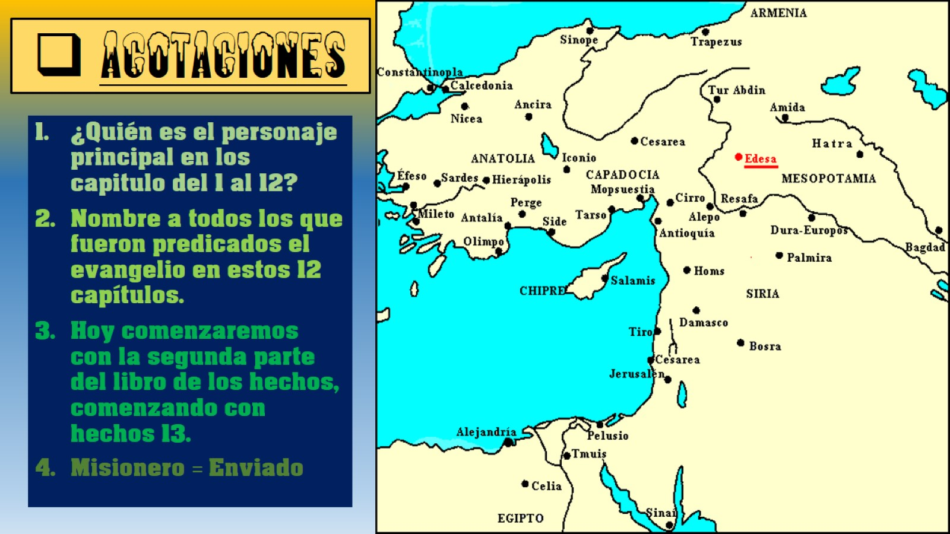
Acotaciones

Slide 25
Pablo comienza su primer viaje misionero

Slide 26
Vers: 1-4.

Slide 30
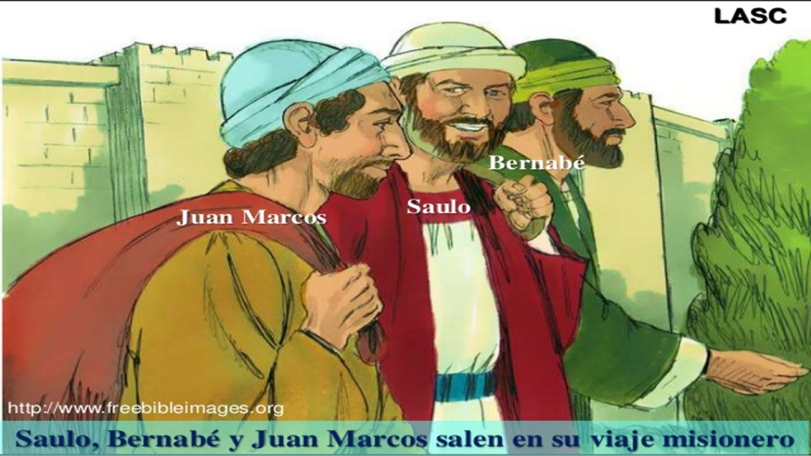

Slide 31
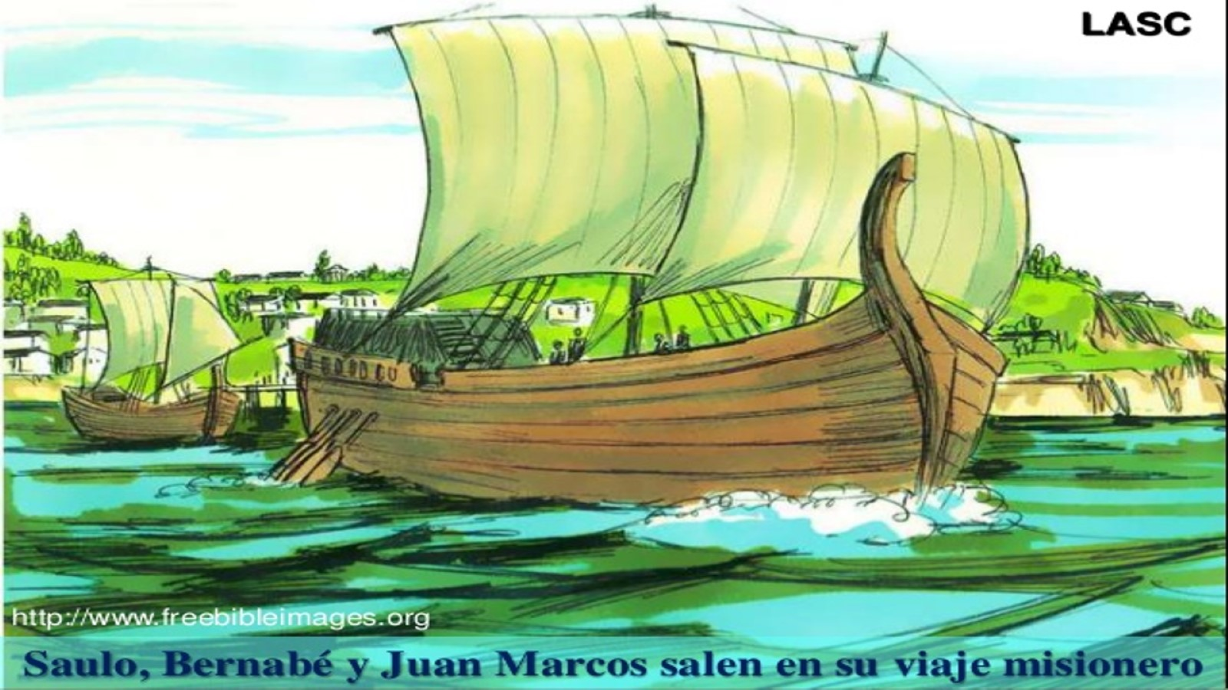

Slide 33
Vers: 5-12.

Slide 35
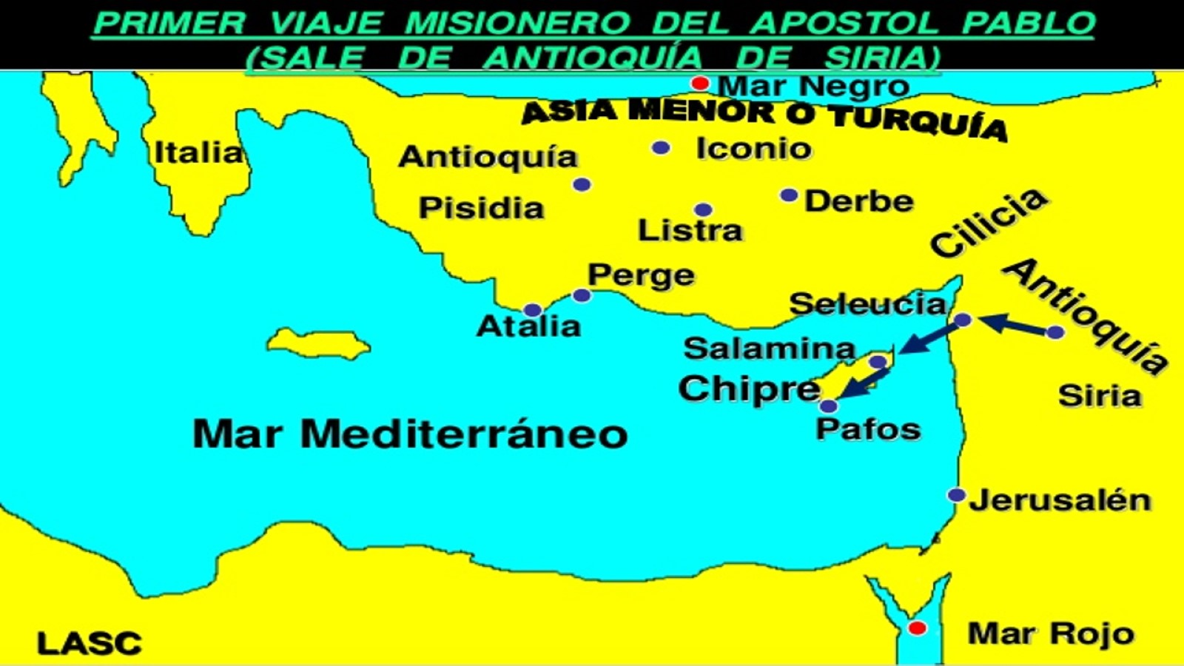

Slide 39
Vers: 13-16

Slide 44
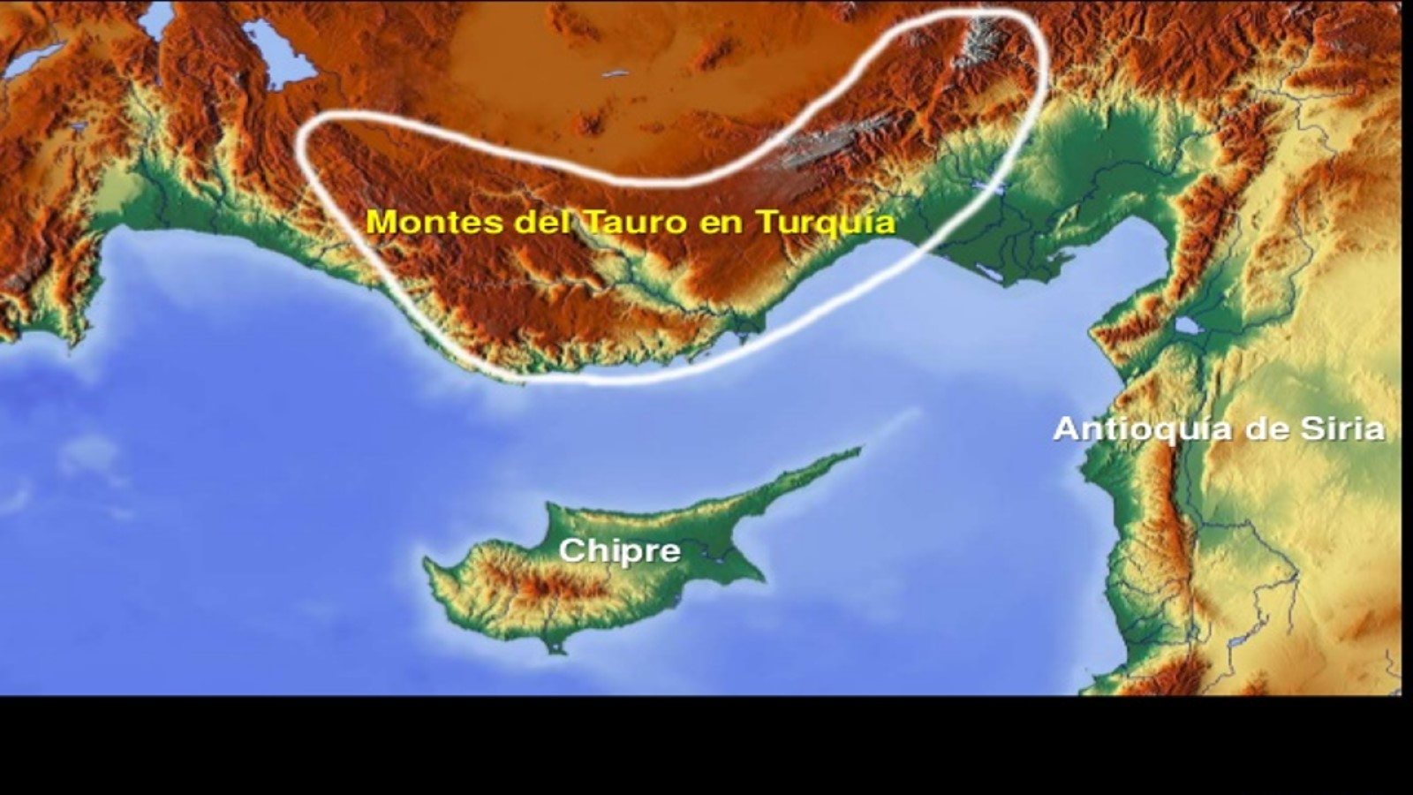

Slide 47
Vers: 17-41 PREDICACION DE PABLO

Slide 50
Vers: 42-50

Slide 57
Vers: 51-52

Slide 59
¿Cuanto duro todo el primer viaje de pablo?

